Slide 1

Vuorovaikutus-tilanteiden analysoiminen
ÄLY luku 8, Särmä Tietokirja luvut 60–70

Slide 2
Vuorovaikutustilanteiden analysointi
perustietojen selvittäminen
Mikä on keskustelun laji/tyyppi?
Miten keskustelijat osallistuvat keskusteluun?
Millaista on keskustelun nonverbaali eli sanaton viestintä?
Miten keskustelijat toimivat tehtävä- ja suhdetasolla?

Slide 3
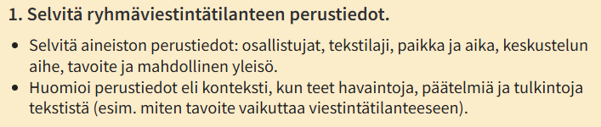
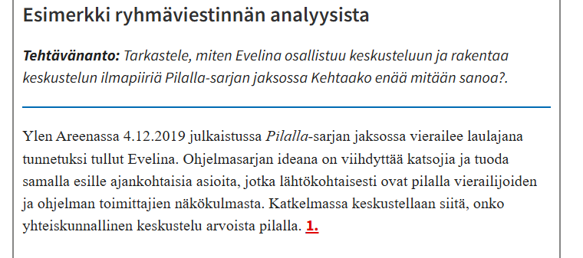
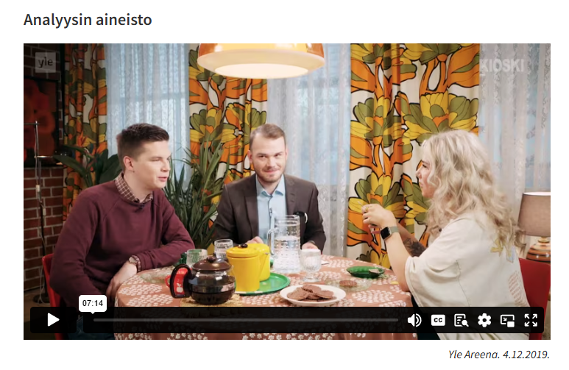
Perustiedot

Slide 4
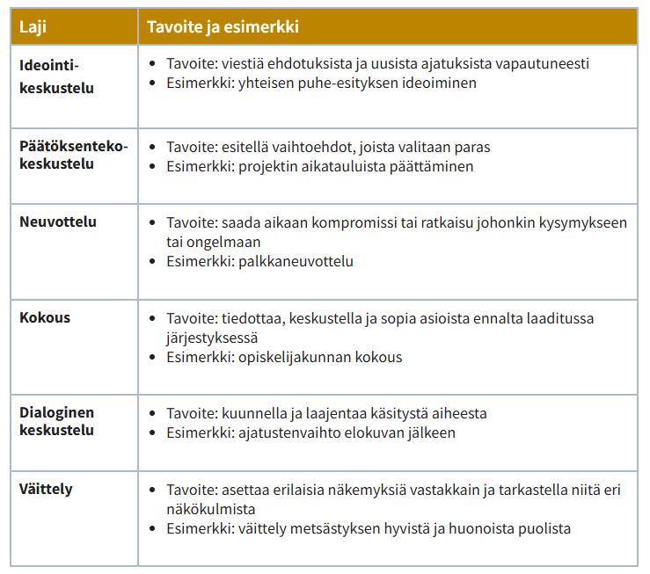
Keskeisiä keskustelun lajeja

Slide 5
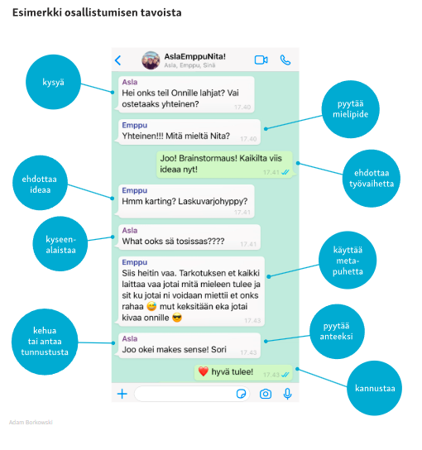
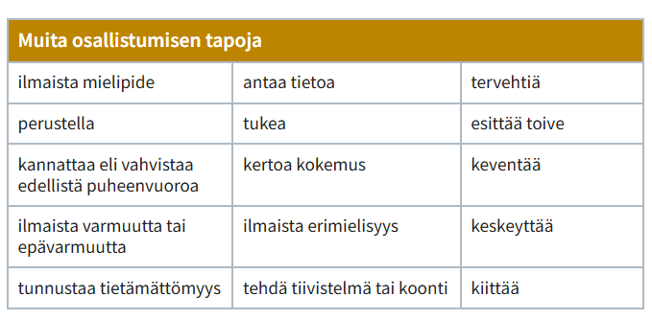
Osallistumisen tavat

Slide 6
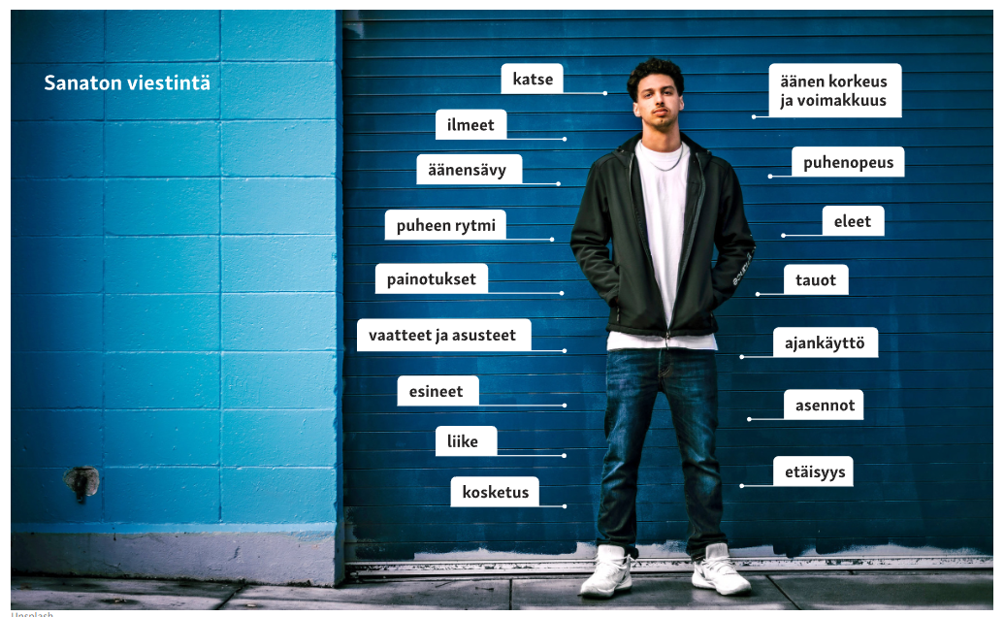
Sanaton viestintä

Slide 7
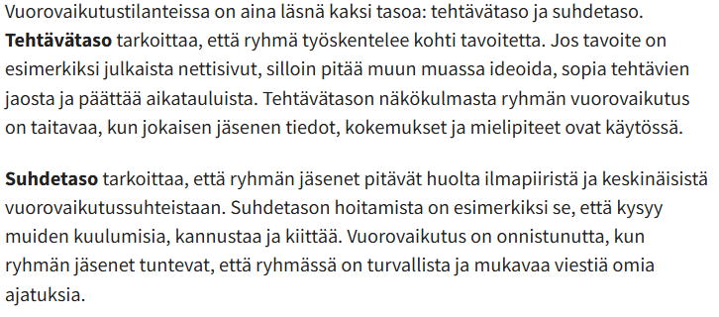

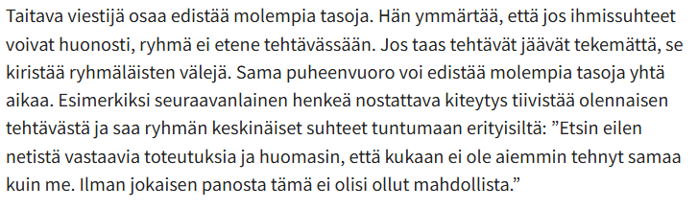




Tehtävä- ja suhdetaso keskustelussa

Slide 8
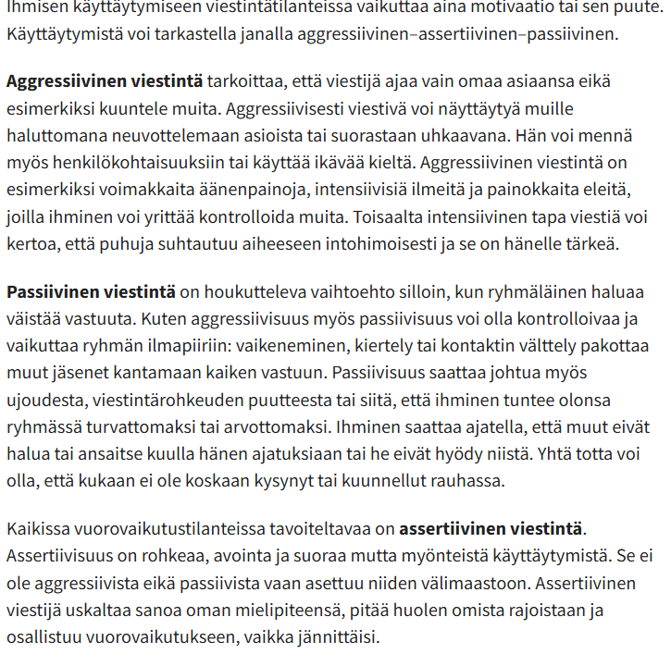
Assertiivisuus

Slide 9
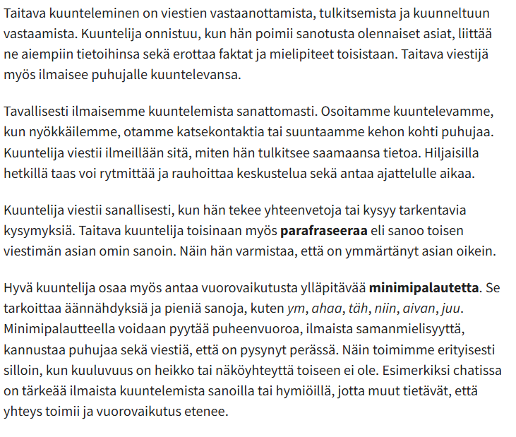
Kuuntelemisen tutkiminen

Slide 10
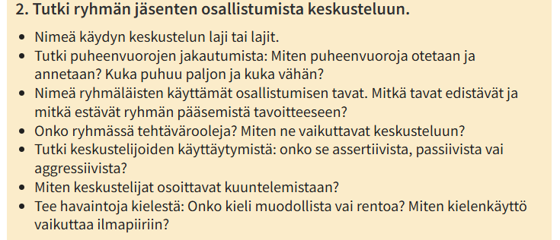









Slide 11
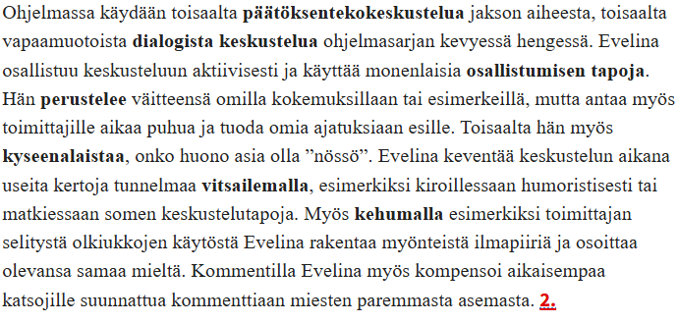

Slide 12
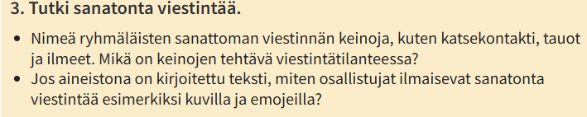
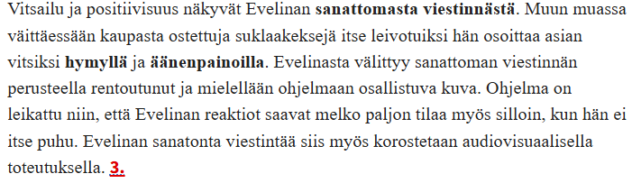
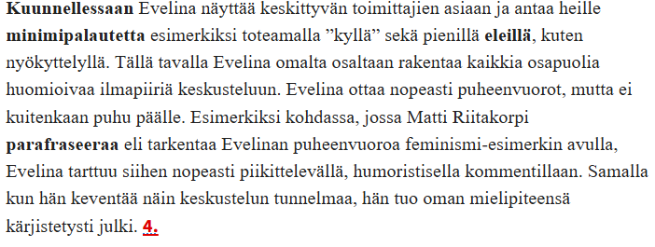

Slide 13
